Slide 1



Kể chuyện
Kể chuyện đã nghe, đã đọc

Slide 2
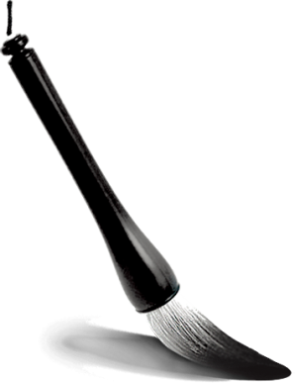


Kể và nêu được ý nghĩa một câu chuyện đã nghe, đã đọc về một nữ anh hùng hoặc phụ nữ có tài.
Mục tiêu
Rèn kĩ năng lắng nghe và đưa ra nhận xét phù hợp cho lời kể của bạn.

Slide 3

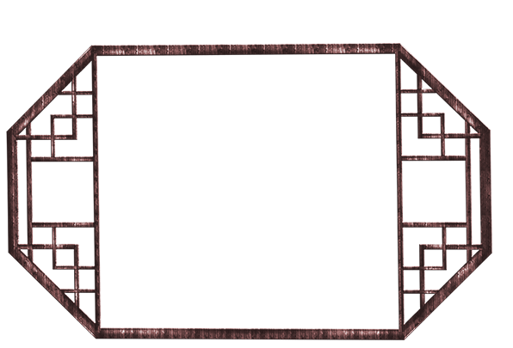
Khám phá

Slide 4



ĐỀ BÀI
Kể một câu chuyện em đã nghe hoặc đã đọc về một nữ anh hùng hoặc một phụ nữ có tài.

Slide 5
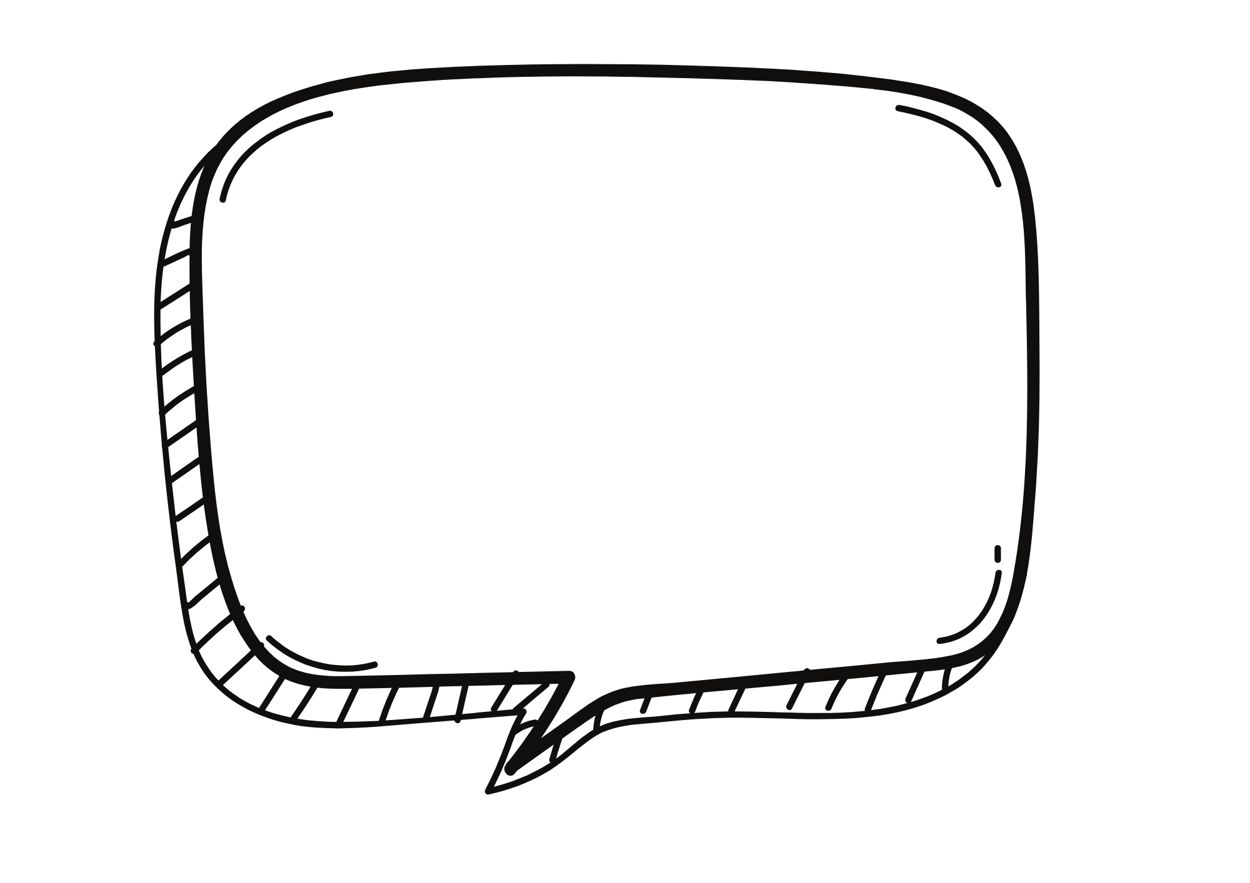
Truyện về̀ phụ nữ

Slide 6

Tìm câu chuyện ở đâu?

